Slide 1
T.C
Milli Eğitim Bakanlığı
Rehberlik ve Araştırma Merkezi
PSİKOLOJİK SAĞLAMLIK
(DAYANIKLILIK)
Mesut AŞIK
RAM PDR Bölüm Başkanı
Psikolojik Danışman/Rehberlik Öğretmeni
MALATYA
2020-2021

Slide 2
RUHSAL DAYANIKLILIK

Slide 3
İkinci dünya Savaşı ve Çocuklar...
2 milyon çocuk öldü
4-5 milyon çocuk sakat kaldı
12 milyon çocuk evsiz kaldı
1 milyondan fazla öksüz kaldı
10 milyonun üzerinde çocuk psikolojik travmaya maruz kaldı...

Slide 4
Toparlanıp Hayatları Daha İyi Gidenlerin Farkı Neydi?
Süper Güçleri mi Vardı ?

Slide 5
“Resilience” ları vardı?
Latince «resilire» kökünden türemiş ve ingilizcede «resilience» şeklinde yer almaya başlamıştır.
Resilience:
Jump back(geri sıçrama)
Elasticity (Esneklik)
Çabuk iyileşme özelliği
Kavram başlangıçta fen bilimleri/mühendislik alanlarında «bir maddenin direncini» tanımlamak için kullanılırken sonraları sosyal bilimlere ve oradan da psikoloji alanına transfer olmuştur.
Metal dayanıklılığı: “Kırılmak yerine dayanmak ya da esnemek”

Slide 6
Sağlamlık
Mukavemet
Dayanıklılık
Metanet
Yılmazlık
Esneklik
Bükülebilme
Uyabilme

Slide 7
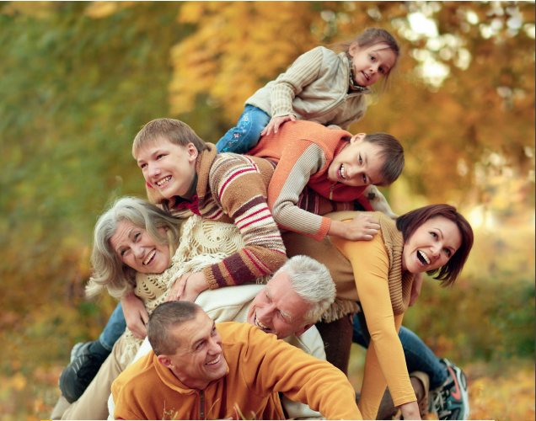
Ruhsal Dayanıklılık Tanımı
İşleyen sağlıklı sistemini zorlayıcı durumlarla karşılaşan veya travma oluşturma ihtimali olan olaylara maruz kalan bir kişinin, grubun veya topluluğun olumlu ruhsal sonuçlarla çıkmasına sebep olan GELİŞİMSEL SÜREÇ.
Notes:
Kırılmadan bükülebilme, eğilme, olay geçtikten sonra da eski şekline dönebilme kapasitesidir. Tanımda psikolojik sağlamlığın 2 temel özelliğine vurgu yapılmakta, kişinin zorlu olaylara olumlu uyum sağlayabilmesi ve zorluklar geçtiğinde eski haline geri dönebilmesi gerekiyor.

Slide 8
Önemli Noktalar…
Ruhsal Dayanıklılık;
Sadece doğuştan gelen bir süper güç değildir
İyi çevrenin bir armağanı değildir.
Kişisel özellikler, Çevresel ve Sosyal Etkenlerin bir bileşiminden oluşur.
Kişinin değil ‘sistemin kapasitesidir’
Anlık sonuçlar verebilse de ‘anlık bir vaka değildir’ bir süreçtir.
Ruhsal Dayanıklılık geliştirilebilir.
Dayanıklılığı bina edebilmeyi sağlayan ‘koruyucu etmenler’ vardır.
Dayanıklılığı azaltan risk faktörleri vardır.
Herkesin farklı güç noktaları ve zayıf yanları vardır. Bazen güçler zayıflıklara dönüşebilir.
Ruhsal Hastalıkların ‘Ruhsal Dayanıksızlıkla’ lineer bir ilişkisi yoktur. Bazen gruptaki en dayanıklı insanlar ruhsal bulgu verir. Ancak ruhsal dayanıklılık en önemli tedavi dayanaklarından birisi olabilir.
Bazen ‘sadece orada olmanızın bile’ işe yarayabildiği, küçük dokunuşların işe yarayabildiği bir alandır.

Slide 9
Gelişimsel bir süreç ve kapasite
Olumlu Ruhsal Sonuç
Zorlayıcı durum

Slide 10
Zorlayıcı Durumlar…
Günlük yaşamda sürüp giden…
Okul Stresi
Sınavlar
Yeni ortamlara girmek
Maddi zorluklar
Yaşadığı çevrede ortamın kötü olması
Taşınmalar
Ayrılıklar
Yeterince aile, arkadaş desteği olmaması
Kaldığı yerle ilgili sorunlar
Yaşadığı evin fiziksel koşulları
Arkadaşlarla yaşanan sorunlar
Aile ile çatışmalar
Kırık kalpler…
Beklenmeyen, aniden gelişen…
Ciddi Hastalıklar
Sevdiği birisinin hastalığı, ölümü
Savaşlar
Kazalar
Doğal afetler
Göçler…

Slide 11
Seni Öldürmeyen Şey Güçlendirir mi? Nietzche
Retrospektif bir çalışmada katılımcılara 37 zorlu yaşam olayı verilmiş (hastalık, ölüm, şiddet, afet vb) ve bu güne kadar bunlardan herhangi birini yaşayıp yaşamadıkları sorulmuş
Yaşadıkları zorlayıcı olaylarla ruhsal sağlık ilişkisi araştırılmış
Araştırma sonuçlarına göre 2-4 zorlu yaşam olayı yaşayanlar en sağlıklı grubu oluşturduğu, bu kişilerin daha bilinçli olduğu ve duygularını daha iyi kontrol ettikleri, yeni olaylardan daha az etkilendikleri bulunmuş.
Hayatlarında hiç zorluk yaşamayanlar güçlenmiyor, ortalama zorluk yaşayanlar daha mutlu oluyor, fazlası ise zarar veriyor…
Rabbim kimseye 2-4 den fazla zorlu yaşam olayı vermesin…

Slide 12
Psikolojik sağlamlık süreci sonrasında oluşan olumlu sonuçlar (Masten)
Gelişimsel basamakların uygun bir şekilde tamamlanması
Akademik alanda başarı
Sosyal alanda olumlu ilişkiler
Suç davranışından uzaklaşma
Psikolojik olarak sağlıklı olma
Duygusal olarak daha az problem oluşması
Mutluluk hissi
Okula devam etme davranışının varlığı
Spor alanında yaşına uygun tercihlerde bulunma

Slide 13
Psikolojik sağlamlık süreci sonrasında oluşan olumlu sonuçlar (Masten)
Sosyal yardım alanında aktif süreçlere katılma
Ders dışı etkinliklere daha fazla katılma
Kurallara uyma davranışında daha özenli olma
Yakın arkadaşlık ilişkilerinde daha başarılı olma
Arkadaş grubu tarafından kabul görme
Psikopatolojik herhangi bir durumunun olmaması
Psikososyal uyumun gerçekleşmesi
Bireyin kendini kabulünün gerçekleşmesi
Yaşam doyumunun oluşması
İyilik halinin oluşması

Slide 14
Bir Bireydeki Dayanıklılık Sisteminin Bileşenleri
Dayanıklılık
Çevre ile gelen kaynaklar
Kişisel
Kaynaklar
İlişkilerle gelen kaynaklar

Slide 15
Dayanıklılığı Arttırdığı Bilinen Kişisel Donanımlar
Zeka
Yumuşak huy
Olumlu yüz ifadesi
Mizah duygusu
İç denetim
Kendisini değerlendirebilme
Çevresine duyarlılık
İnançlar
Özgüven
İyimserlik
Kişisel gelişim çabası
Bu güçlerden hangilerini çözümde öncelikli kullanabiliriz.(En az 3 madde)

Slide 16
Dayanıklılığı Arttırdığı Bilinen Kişisel Donanımlar
1- Zekâ:
IQ puanlarının yüksekliği Farklı çalışmalarda farklı sorunlar için hemen hemen ortak koruyucu faktör.
Ancak kriz anında daha öne çıkan yürütücü işlev fonksiyonları…
Dikkat
planlama,
organizasyon,
problem çözme,
çalışma belleğinden faydalanma,
Mevcut kurulumu değiştirme

Slide 17
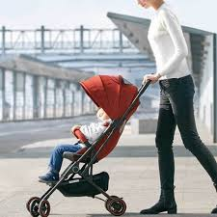
Zeka ile Yürütücü işlevin ne farkı var?

Slide 18
Dayanıklılığı Arttırdığı Bilinen Kişisel Donanımlar
2- Yumuşak Huy, İyi geçinme(Hilm)
İlkokul çocuklarında yumuşak huyun(hem anne hem çocuk) okul uyumu ve zorluklarla baş etme için koruyucu olduğu bulunmuş
Bir başka çalışmada dürtüsel, çabuk parlayan ve tepki veren çocukların hem dayanma hem de aile ilişkileri daha kötü bulunmuş.

Slide 19
3- Olumlu Yüz İfadesi ve duygu
Etrafında olumlu his uyandıran çocuk ve gençlerin problem çözme becerisi de daha iyi olabilir.
Down Sendromlu çocuklar!!!

Slide 20
4- Mizah Duygusu:
Şakalar yapma, yapılan şakaları anlayıp gülebilme önemli bir baş etme yolu.
Acil servis çalışanları ve itfaiyecilerin mizahı baş etme yöntemleri arasında kullandığı gösterilmiş
«Kötü espride espridir»

Slide 21
5- İç Denetimin iyi olması:
Kendisini Frenleyebilme, Duygularını kontrol edebilme
Bir işlem sırasında
Aktivasyon
Kendini denetleme
Duyguları baskılayabilme
İşi takip edebilme
Sonucu tahlil edebilme
Bu becerisi yüksek gençler hatadan daha çok ders çıkarabilir.

Slide 22
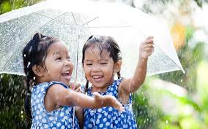
6- Cinsiyet
Kız çocuklarının
İletişim becerileri daha iyi
Empati becerileri daha yüksek
Yardım arama becerileri daha gelişmiş
Gelecek için amaç ve hedef belirleme daha fazla
Okul içi ve okul dışı akran ilişkileri daha iyi
Öğretmen, ebeveyn ve diğer yetişkinlerle sosyal ilişkileri daha iyi
Notes:
Yaklaşık 2500 çocuk ve ergenin dahil edildiği kesitsel bir çalışmanın sonuçlarına göre (Age and Gender Effects on Resilience in Children and Adolescents)

Slide 23
7- Kişisel Farkındalık ve Kendisini Uygun değerlendirebilme
Bireyin psikolojik açıdan iyi olabilmesi öncelikle kendini bir bütün olarak kabullenebilmesi ile başlar. Kendini kabul kavramı iyi ve kötü özelliklerimizi birlikte kabul edebilmeyi, benlik bütünlüğümüzün bir parçası olan geçmiş yaşantılarımızı kabul edebilmeyi, özsaygıyı, kendini sevmeyi ve özgüveni de içermektedir. Kendisini ve bir bütün olarak yaşamını kabul eden kişi daha olumlu bir ruh haline sahiptir ve kendisini güçlü hisseder.
Notes:
«Kendini kabul» psikolojik açıdan sağlıklı olmanın 6 boyutundan ilki ve belki en önemlisidir. Bireyin psikolojik açıdan iyi olabilmesi öncelikle kendini bir bütün olarak kabullenebilmesi ile başlar. Kendini kabul kavramı iyi ve kötü özelliklerimizi birlikte kabul edebilmeyi, benlik bütünlüğümüzün bir parçası olan geçmiş yaşantılarımızı kabul edebilmeyi, özsaygıyı, kendini sevmeyi ve özgüveni de içermektedir. Kendisini ve bir bütün olarak yaşamını kabul eden kişi daha olumlu bir ruh haline sahiptir ve kendisini güçlü hisseder.

Slide 24
Bir Bireydeki Dayanıklılık Sisteminin Bileşenleri
Dayanıklılık
Çevre ile gelen kaynaklar
Kişisel
Kaynaklar
İlişkilerle gelen kaynaklar

Slide 25
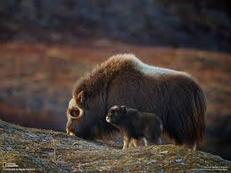
Yanınızda Kimin Olduğu Herşeyi değiştirebilir...

Slide 26
Dayanıklılığı Arttırdığı Bilinen Donanımlar: Sağlıklı İlişkiler
Sağlıklı ilişkiler tüm kişisel güçleri destekler
Kişisel güçlerin denenip geliştirilmesine fırsat tanır.
İlişkinin ruhsal gelişimi desteklemesi için
Tutarlı(Hep aynı kişi yanımda ve hep işimi çözmeye çalışır)
Uzun süreli
Güvenilir(sürekli kaybetme korkusu olmamalı)
Koruyucu(Başım sıkışırsa yanımda)
Yol gösterici (Ergendir ne yaparsa yeridir doğru değil)
Kabullenici(Hata yapsam da orada)
Anne-baba
Kardeş
Arkadaş
Akran grubu
Öğretmen
Sınıf arkadaşı
Akraba
Eş
Kendisi için önemli bir kişi
İş Arkadaşı
Destek aldığı profesyonel

Slide 27
Bir Bireydeki Dayanıklılık Sisteminin Bileşenleri
Dayanıklılık
Çevre ile gelen kaynaklar
Kişisel
Kaynaklar
İlişkilerle gelen kaynaklar

Slide 28
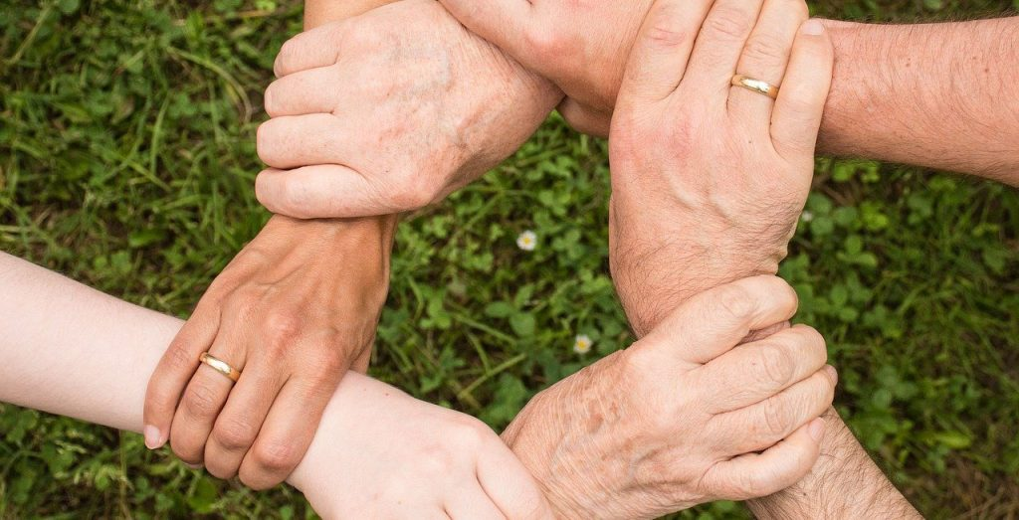
Çevresel Kaynaklar...
Bireysel güçler kadar dayanıklılığa etkili olduğu gösterilmiş
Sadece bireyin değil toplumun ve kültürün güçleri de önem taşır

Slide 29
Çevresel Kaynaklar...
Eğitim fırsatlarının olması, eğitim ortamının fiziksel ve organizasyon olarak iyi olması
Eğitimin öğretmenlerle ve yaşıtlarla karşılıklı iletişimi destekler nitelikte olması
Boş zaman etkinliklerini geçirebilecek ortamlara sahip olma
Destekleyici ilişkileri olan bir toplumdan gelme (Akdeniz)
Sıcak aile ilişkileri
İyi sosyoekonomik koşullar
İyi komşuluk ilişkileri olan yerde yaşamak
Birbirine bağlı bir toplumda yaşamak
İş olanakları geniş bir yerde yaşamak
Sağlık kuruluşları ve ruh sağlığı servislerine ulaşabilir olmak
Düzenli bir hayat tarzı
Dini faaliyetlerde bulunan bir toplumsal yapı

Slide 30
Bireysel Risk Faktörleri
Erken doğum
Düşük IQ
Geçimsiz/öfkeli mizaca sahip olma
Düşük benlik saygısı ve kaygılı mizaca sahip olma
Olumsuz Yaşam Olaylarına Maruz Kalma
Madde Kullanımı
Kronik Hastalıklar
Notes:
Bu faktörleri tek tek ele alalım.

Slide 31
Ailesel ve Çevresel Risk Faktörleri
Ebeveyn kaybı
Ebeveyn hastalığı
Boşanmış ebeveyne sahip olma
Hatalı ebeveynlik stili
Aile içi şiddet
İhmal/istismara uğrama
Düşük sosyoekonomik düzey
Göç
Doğal afet ve savaşlar

Slide 32
Risk Faktörleri Damgalama ve Teslim olmaya Yol Açmamalı!!

Slide 33
Özetle…
Zorlu Olay Sonrası;
Sistemin yine işlemesi, İşlevselliğin Korunması, Eski Düzeyine çıkması veya Ekstra kazanımlar elde edilmesi.
Vaziyeti idare edebilme, Pazarlıkla işi halletme
Yeni duruma başarı ile uyum sağlama
Ekstra kazanımlar elde edilmesi.

Slide 34
Travma Sonrası Büyüme!!!
TSB
Daha İnançlı Hale gelme, Dini Büyüme
Kişisel Olarak Daha Çok Güçlenme
Hayattan daha çok memnuniyet
Yeni Atılımlar
Yeni İlişkiler Kurma

Slide 35
SEMİNERİMİZE KATILDIĞINIZ İÇİN TEŞEKKÜR EDERİZ
MESUT AŞIK
PSİKOLOJİK DANIŞMAN

Slide 36
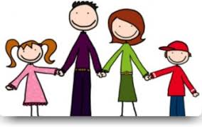
KATILDIĞINIZ İÇİN TEŞEKKÜR EDERİZ.
YEŞİLYURT REHBERLİK ARAŞTIRMA MERKEZİ

